Slide 1
التحليل الصرفي والوسم الصرفي للكلمات في العامية المصرية
مسار المعجم
محمد النجار
ماجستير في علم اللغة
كلية الآداب – جامعة الأسكندرية
ماجستير نظم معلومات
كلية الحاسبات وتكنولوجيا المعلومات - الأكاديمة العربية للعلوم والتكنولوجيا
أماني فشوان
ماجستير في علم اللغة الحاسوبي
كلية الآداب – قسم اللسانيات والصوتيات - جامعة الأسكندرية
باحثة دكتوراة في اللسانيات الحاسوبية
كلية الآداب – قسم اللسانيات والصوتيات - جامعة الأسكندرية

Slide 2
النقاط الرئيسة
مقدمة
المشكلة المستهدفة وآثارها
الهدف من المشروع
المنهجية المتبعة لحل المشكلة
المصادر المستخدمة

Slide 3
مقدمة
لم تخضع اللهجات العامية في السابق لدراسات لغوية دقيقة
شهدت السنوات الأخيرة تزايد ملحوظ في النصوص المكتوبة بالعاميات المختلفة وخاصة بعد ثورات الربيع العربي
فبعد ظهور منصات ومواقع التواصل الاجتماعي أصبحت النصوص موجودة في كل مكان ويمكن الحصول عليها بسهولة
أدوات وتطبيقات المعالجة الآلية للغة العربية الفصحى غير مناسبة للعاميات
هناك حاجة ملحة لدراسة اللهجات لغويا وبناء أدوات للمعالجة الآلية للنصوص نظرا لما يشهده العالم من تطور تكنولوجي ملحوظ في الذكاء الاصطناعي
ما زالت الدراسات المتعلقة بالمعالجة الآلية للهجات في مهدها وتحتاج إلى تطوير ودمج مع العربية الفصحى

Slide 4
مقدمة
المحللات الصرفية تعد ركيزة أساسية في تطبيقات وأدوات المعالجة الآلية للغات
لكن المحاولات السابقة لبناء محللات صرفية للهجات لم تعتمد على دراسات لغوية لتحديد الوسم الصرفي والتقطيعات الصرفية المناسبة للكلمات، لكنها انتهجت منهجان:
الاعتماد على المحللات الصرفية المتعلقة باللغة العربية الفصحى (معظمها اعتمد على المحلل الصرفي الشهير تيم باك وولتر)
بناء المحللات الصرفية من البداية اعتمادا على اللهجة نفسها مباشرة ولم تكن محاولات معتمدة على أساس لغوي

Slide 5
المشكلة المستهدفة وآثارها
العامية المصرية من أكثر اللهجات انتشارا وفهما في وطننا العربي، إلا أن الأدوات المستخدمة للمعالجة الآلية لها غير ملائمة كونها بالأساس مبنية على الفصحى
أغلب المحللات الصرفية التي تم بناؤها وتطويرها لم تستند على دراسات لغوية من أجل تحديد الوسم الصرفي الملائم للكلمات
الاختلافات الكبيرة في الشكل الكتابي للكلمات حيث لا توجد أشكال كتابية موحدة للكلمات في العامية وهي من أكثر المشاكل التي تعيق بناء المحللات الصرفية وتحليل الكلمات صرفيا
مثال: كلمة "قوي" تكتب بأكثر من شكل كتابي "قوي – قوى – أوي – أوى – اوي – اوى – جوي ... إلخ".

Slide 6
الهدف من المشروع
هناك عدة أهداف من هذا المشروع
بناء محلل صرفي للعامية المصرية كونها أكثر اللهجات انتشارا وفهما في وطننا العربي
وضع الضوابط اللغوية المناسبة للتعرف على الوسم الصرفي المناسب لأقسام الكلمة
بناء نظام آلي للتعرف على أقسام الكلام تبعا للسياقات المختلفة للكلمات
استخراج الأصل المعجمي للكلمات في العامية المصرية وما يقابلها من الفصحى من أجل الاستفادة منها في التطبيقات والدراسات اللغوية
معالجة مشكلة اختلاف الشكل الكتابي للكلمات في العامية عن طريق وضع الضوابط المناسبة لحلها

Slide 7
المنهجية المتبعة لحل المشكلة
وضع ضوابط لغوية لتحديد الوسم الصرفي للكلمات.
وضع العديد من الضوابط اللغوية من أجل تطوير قائمة بالوسم الصرفي المناسب للكلمات (Tag-Set) استنادا على عدة معايير لغوية
تستند هذه الضوابط إلى اعتماد نفس أقسام الكلام الأساسية والفرعية في اللغة العربية الفصحى مع تطويع هذه الأقسام للعامية وإضافة أقسام كلام أخرى إن لزم الأمر
Morphological Features Categories
Main Part-of-Speech | أقسام الكلام الرئيسيَّة |  | ʡæqsɑːm ɑl-kalɑːm ɑl-ræʡiːsijjæ
Word-Form Part-of-Speech | أقسام الكلام الفرعية: |  | ʡæqsɑːm ɑl-kalɑːm ɑl-færʢijjæ
 | Noun | الاسم | ɑl-ism
 | Verb | الفعل | ɑl-fiʢl
 | Particle | الحرف | ɑl-ħærf

Slide 8
المنهجية المتبعة لحل المشكلة
وضع ضوابط مناسبة لتحديد الشكل الكتابي المناسب للكلمات.
من أجل الوصول إلى الهدف في هذه المرحلة تم عملة دراسة فونولوجية للأصوات في العامية المصرية من أجل وضع المعايير المناسبة للشكل الكتابي للكلمات وتم من خلالها التوصل للآتي:
الاعتماد بقدر كبير جدا على نطق الكلمات في العامية المصرية كما هي مع الأخذ في الاعتبار الشكل الكتابي للهمزات والتاء المربوطة والهاء والياء تبعا للفصحى.
في حالة وجود أكثر من صوت لنفس الحرف يتم الرجوع إلى أصل الصوت في الفصحى
Sound in MSA | Sound Varieties in EGY | Example from actual writings | Conventional Orthography
/q/, ق /Ɵ/, ث /Ɵ/, ث /ð/, ذ /ð/, ذ /ẓ/, ظ /ẓ/, ظ /d̥/, ض | /ʡ/, ء, /g/, ج /t/, ت /s/, س /d/, د /z/, ز /d̥/, ض /zˤ/, ظ /zˤ/, ظ | أوى – جوي – اوي – قوى توم – ثعبان - تعبان - ثوم سابت - ثابت – ثورة ذرة – درة – دهب زكي – ذكي ضهر – ظهر ظرف ظابط – بالظبط | /q/, ق /t/, ت /Ɵ/, ث /d/, د /ð/, ذ /d̥/, ض /zˤ/, ظ /zˤ/, ظ

Slide 9
المنهجية المتبعة لحل المشكلة
للتعرف على مزيد من التفاصيل للضوابط المناسبة لتحديد الشكل الكتابي المناسب للكلمات يمكن الاطلاع على:
(https://www.sciencedirect.com/science/article/pii/S1877050921012011)

Slide 10
المنهجية المتبعة لحل المشكلة
بناء محلل صرفي للعامية المصرية يحوي العديد من المعلومات المختلفة وكذا الجذع بالعامية والمصرية وما يقابله من جذع بالفصحى لما له من أهمية في العديد من الدراسات اللغوية وفي تعليم العربية للناطقين بغيرها، حيث تعد العامية المصرية من أكثر اللهجات رغبة في التعلم.
من أجل بناء ذلك المحلل سيتم اتباع نفس المنهجية المتبعة في بناء المحلل الصرفي تيم باك وولتر كونه من أفضل المحللات الصرفية من حيث المنهجية حيث يعتمد على الـ Concatenative approach مع بعض الاختلافات.
باك وولتر
Prefix1 | Prefix2 | Prefix2 | Stem/Tag | Sufix1 | sufix2
ya/IV3MP |  |  | قول/IV | وا/IVSUFF_SUBJ:3MP | ها/IVSUFF_DO:3FS
Proclitic1 | Proclitic2 | Proclitic3 | Word Form/Tag | Enclitic1 | Enclitic2
 |  |  | يقولوا/VER:IV.3MP | ها/PRON:3FS
النظتم الحالي
بناء نموذج آلي للتعرف على أقسام الكلام تبعا لسياق كل كلمة بالاعتماد على التحليلات الصرفية الموجودة داخل المدونة المستخدمة والاعتماد على التعلم العميق باستخدام تقنية (Sequence-to-Sequence).

Slide 11
المصادر المستخدمة
مدونة لغوية للعامية المصرية تحوي 500 ألف كلمة من مصادر مختلفة ونوعية نصوص مختلفة (قامت المشاركة في هذه الفكرة بتجميعها وتحليل جزء منها بناء على الضوابط اللغوية المتعلقة بوسم أقسام الكلمة) وتم ونشر ورقة بحثية عنها:
https://www.sciencedirect.com/science/article/pii/S1877050921012011
استخدام أداة التحليل الصرفي تيم باك وولتر من أجل تحليل الكلمات المشتركة بين العامية والفصحى داخل المدونة.
تطوير محلل صرفي باستخدام لغة بايثون اعتمادا على التحليلات داخل المدونة المستخدمة. (في مراحله الأولية)
تطوير موديل للتعرف على أقسام الكلام آليا باستخدام لغة بايثون والتعلم العميق. (قيد التخطيط للتنفيذ)

Slide 12
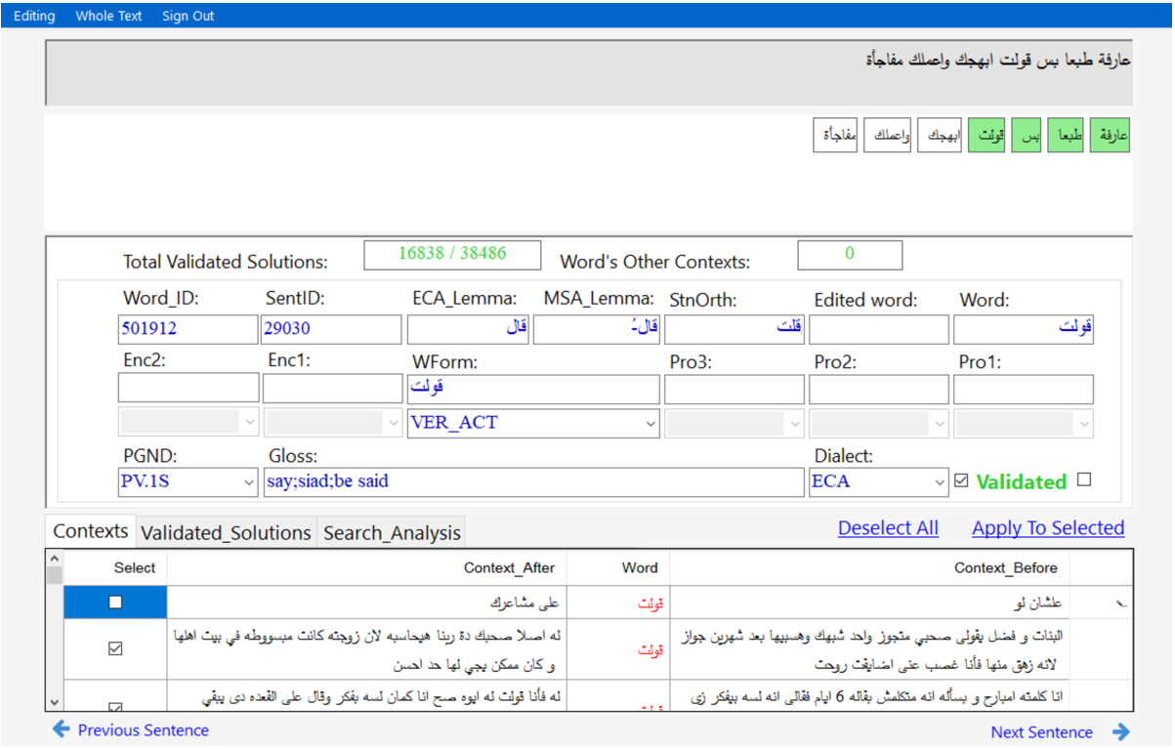
المصادر المستخدمة
واجهة التحليل الصرفي التي تم تطويرها لوسم الكلمات داخل المدونة:

Slide 13
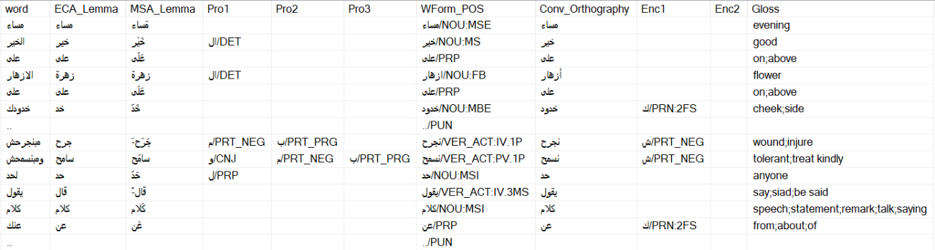
المصادر المستخدمة
عينة من الكلمات المحللة داخل المدونة

Slide 14
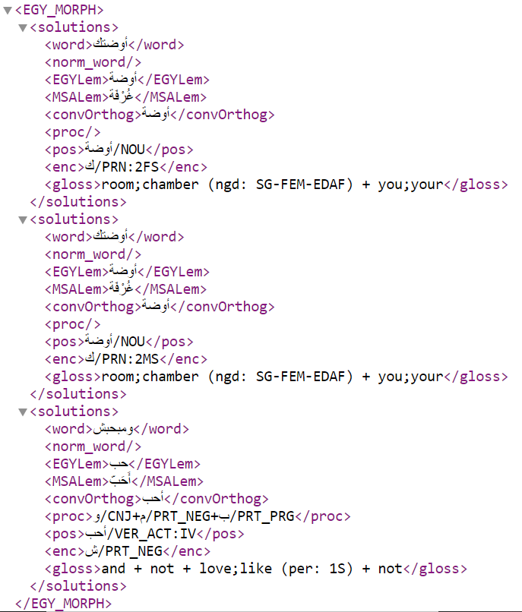
المصادر المستخدمة
عينة من نتائج المحلل الصرفي الذي ما زال قيد التنفيذ:

